Slide 1
JSP MINI PROJECT
OMR PROJECT
TEAM A
최성욱
기근태
노명운
이지강
이주운

Slide 2
A TEAM Contents.
1
팀소개
팀원 소개, 목표
2
프로젝트 일정
프로젝트 과정
3
프로그램 구조
프로그램 구조
4
기능 시연
실제시연
5
프로젝트 소감
프로그램 방향, 팀 발전방향

Slide 3
1
팀소개

Slide 4
Part 1
팀 소개
JSP MINI PROJECT
Leader
members
members
members
members
최성욱
기근태
노명욱
이지강
이주운
시험지
OMR카드
PPT 발표
관리자모드
수험생등록
수험생정보수정
답안지수정
시험결과
등수확인
성적확인
기능보수
등수리스트
DB 활용
PPT 작성
로그인
관리자 전환
PPT 작성

Slide 5
Part 1
팀 소개
JSP MINI PROJECT
프로젝트 목표
MVC 패턴
MVC 적응
로직 단순화
가독성, 확장성
코드 단순화, 재사용
개발속도 향상
스트립틀릿 X
JSTL만 사용
현장에서 실제로 사용할 수 있도록 학습

Slide 6
2
프로젝트 일정

Slide 7
Part 2
프로젝트 일정
JSP MINI PROJECT
11/29 월
12/01 수
12/02 목
12/07 화
12/08 수
12/09 목
기능구상
DB구조 구상
Notion 활용
Figma 활용
기능 배정
Github활용
기능구현
MVC2 활용
기능구현
기능 완성
코드 통합
기능보수
PPT 준비
MVC패턴 학습 , JSTL활용

Slide 8
3
프로그램 구조

Slide 9






Part 3
프로그램 구조
JSP MINI PROJECT
Program Used

Slide 10
Part 3
프로그램 구조
JSP MINI PROJECT
Database
Student
Answer
Timer
Name
Answer
Minutes
Std_code
Seconds
Score
Apply
Manager
Rank

Slide 11
Part 3
프로그램 구조
JSP MINI PROJECT
JSP
Controller
Action
DTO
Login
studentExam
studentGrade
studentRank
studentResult
adminList
adminDelete
adminInsert
adminInsertForm
adminUpdateForm
LoginAction
StudentExamAction
StudentGradeAction
StudentGradeFormAction
StudentRankAction
StudentResultAction
AdminListAction
AdminDeleteAction
AdminInsertAction
AdminInsertFormAction
AdminUpdateAction
AdminUpdateFormAction.
AnswerDTO
StudentDTO
TimerDTO
Controller
DAO
OmrDAO

Slide 12
Part 3
프로그램 구조
JSP MINI PROJECT
MVC 2
VIEW
MODEL
Exam
Result
Grade
ACTION
Student
Login
CONTROLLER
DAO
Manager
MAPPER
Exam
Result
Grade
DATABASE

Slide 13
Part 3
프로그램 구조
JSP MINI PROJECT
Student Logic
Login
Exam
Grade
Result
Grade

Slide 14
Part 3
프로그램 구조
JSP MINI PROJECT
Manager Logic
Login
List
Correction
Insert
Delete

Slide 15
4
기능 시현

Slide 16

5
프로젝트 소감

Slide 17
Part 5
프로젝트 소감
Part 5
프로젝트 소감
JSP MINI PROJECT
JSP MINI PROJECT
Prgram Direction
Function
Design
타이머기능
전체 랭크
회원가입
과목추가
답안지 변경
오답노트
Fimga 디자인 구현

Slide 18
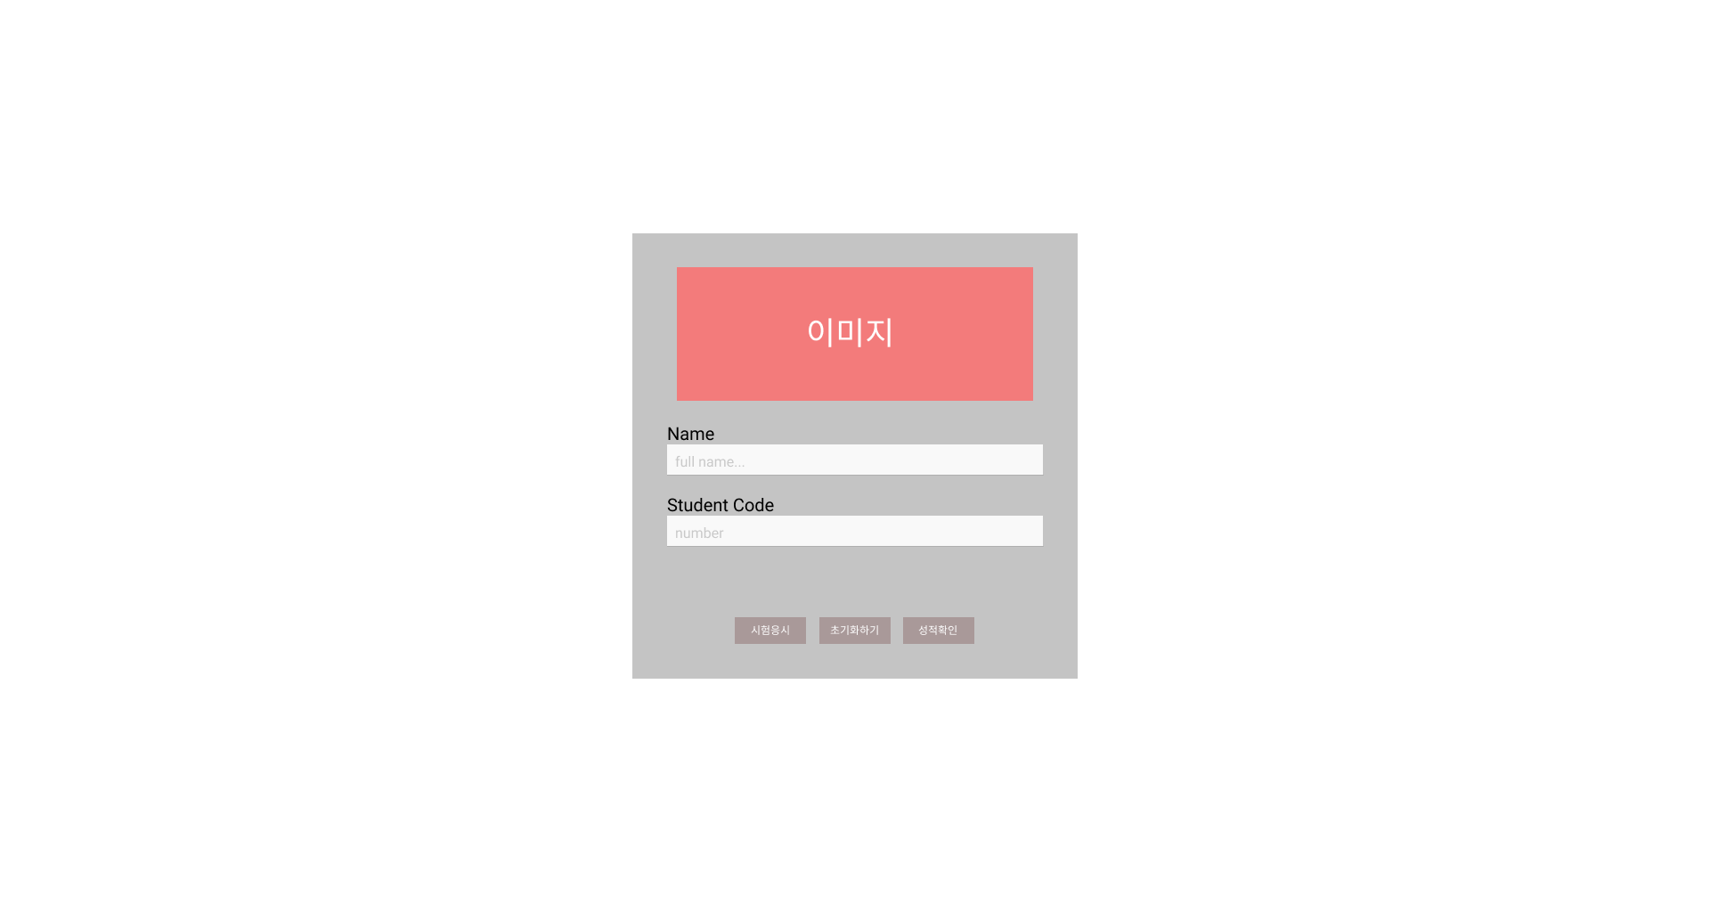
Part 5
프로젝트 소감
Part 5
프로젝트 소감
JSP MINI PROJECT
JSP MINI PROJECT
Figma Design

Slide 19
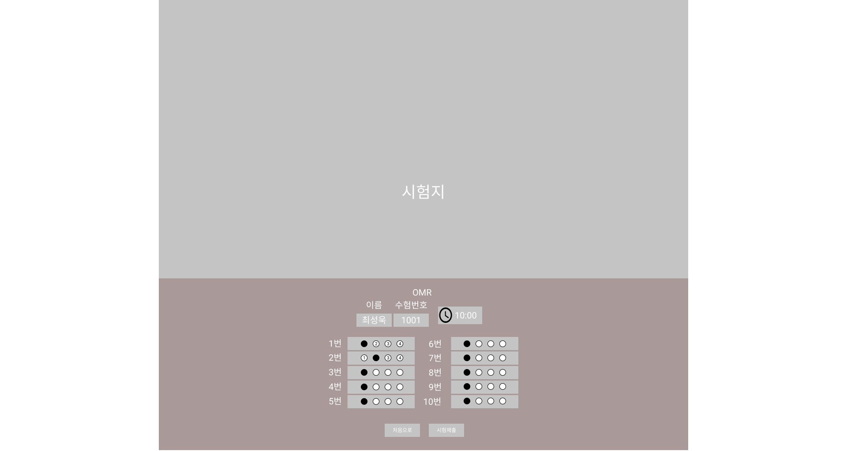
Part 5
프로젝트 소감
Part 5
프로젝트 소감
JSP MINI PROJECT
JSP MINI PROJECT
Figma Design

Slide 20
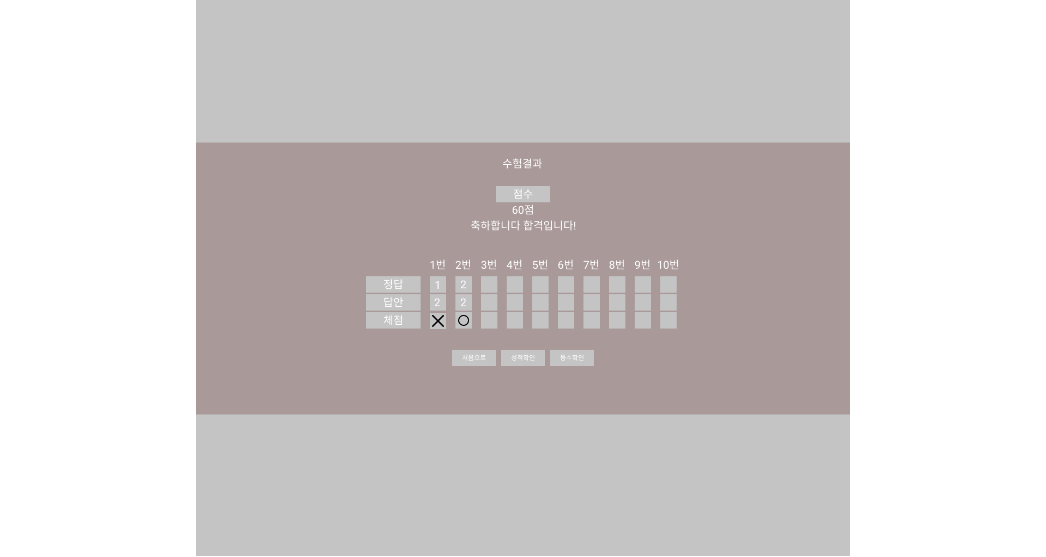
Part 5
프로젝트 소감
Part 5
프로젝트 소감
JSP MINI PROJECT
JSP MINI PROJECT
Figma Design

Slide 21
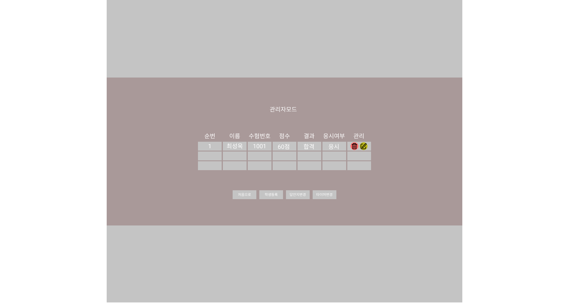
Part 5
프로젝트 소감
Part 5
프로젝트 소감
JSP MINI PROJECT
JSP MINI PROJECT
Figma Design

Slide 22
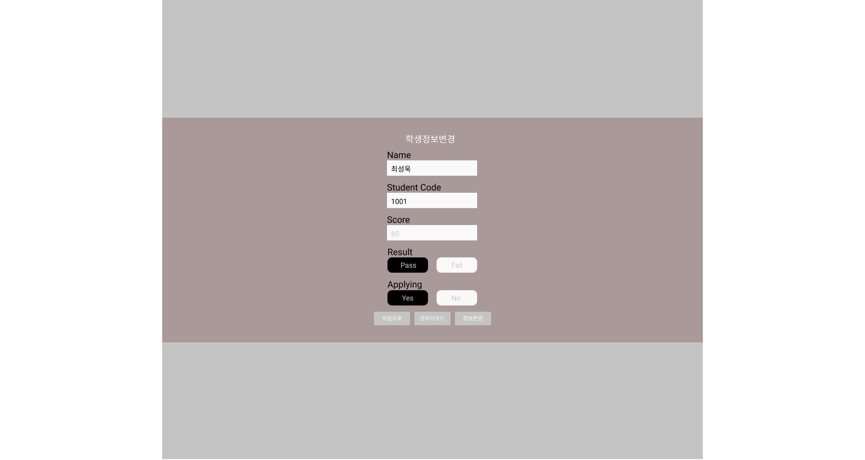
Part 5
프로젝트 소감
Part 5
프로젝트 소감
JSP MINI PROJECT
JSP MINI PROJECT
Figma Design

Slide 23
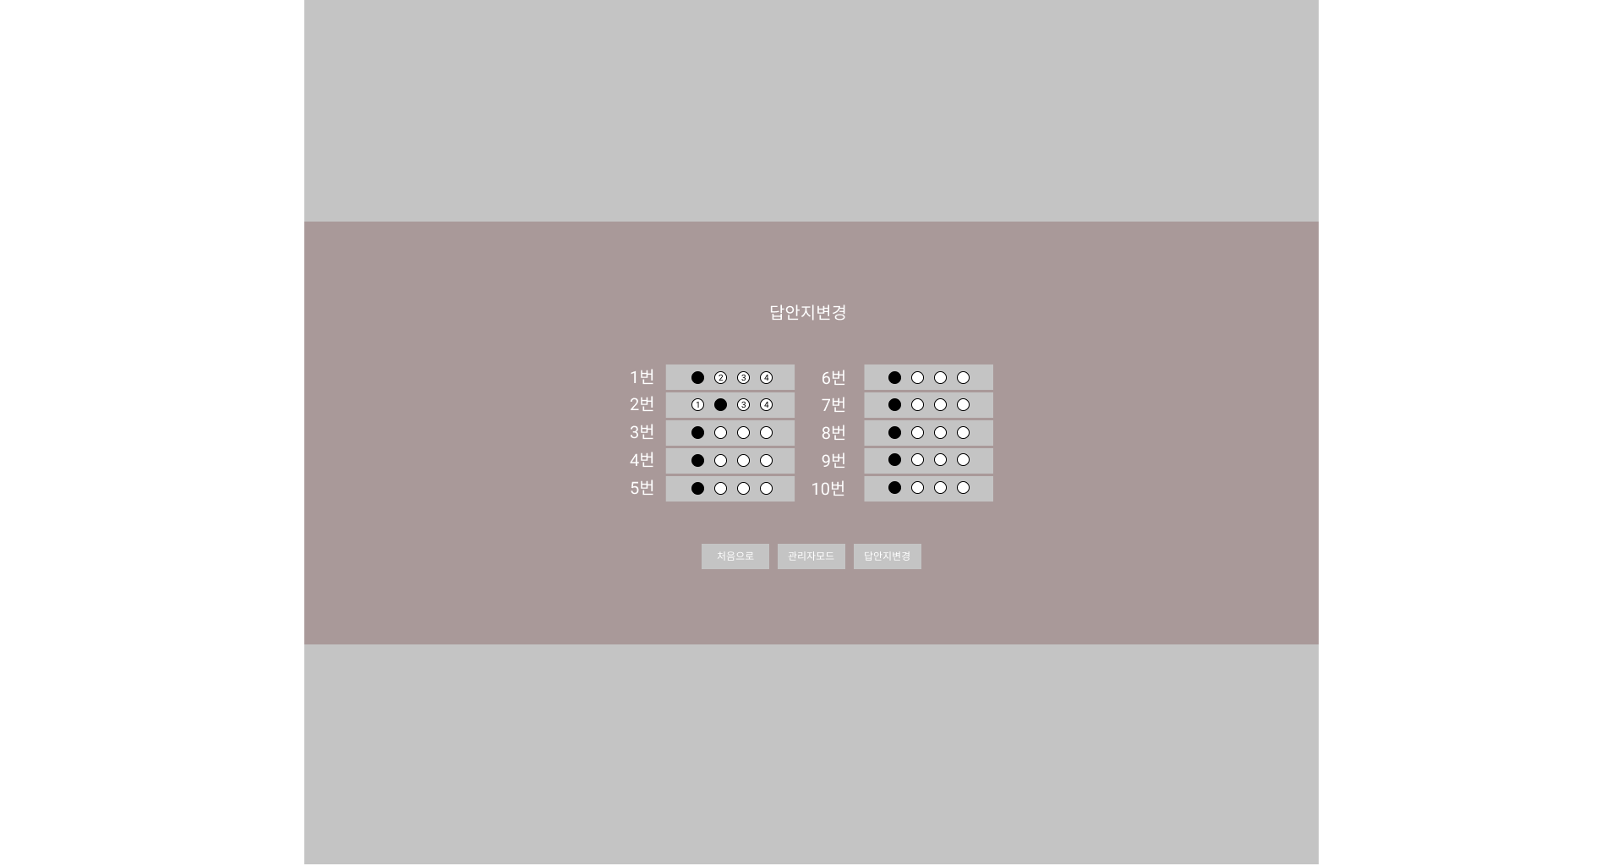
Part 5
프로젝트 소감
Part 5
프로젝트 소감
JSP MINI PROJECT
JSP MINI PROJECT
Figma Design

Slide 24
Part 5
프로젝트 소감
Part 5
프로젝트 소감
JSP MINI PROJECT
JSP MINI PROJECT
Development Direction
1. 명확한 주간 목표
시간, 체력 안배
SCHEDULE
2. Notion 활용
진행상황 시각화, 의사소통
1. MVC 패턴, JSTL 학습!
1. 문제 시 유동적 대처
Final Project 완성도
SIKLL
STRESS
정신적 압박 해소
2. Github 활용!
2. 체력 관리
Project 개발속도, 의사소통
Final Project 완주!
3. Mybatis 학습!
DB활용 능력

Slide 25
송지훈선생님
감사합니다!

Slide 26

Q&A

